Slide 1
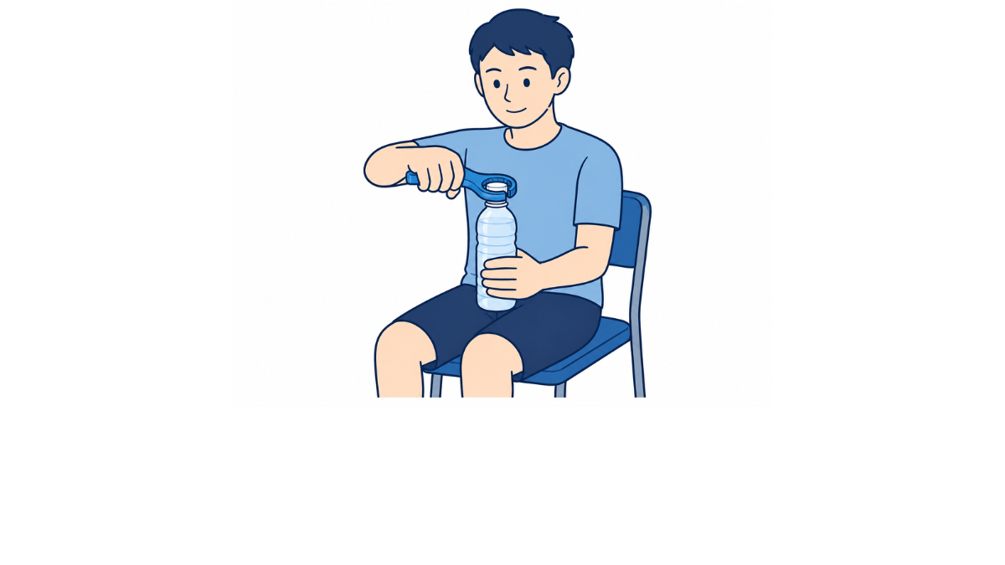
・ペットボトルの蓋が開けにくい時には、自助具を使いましょう。
・「ペットボトルオープナー」で調べると出てきます。

